Slide 1









Trường Tiểu học Nguyễn Bỉnh Khiêm
BÀI GIẢNG ĐIỆN TỬ TUẦN 2 THÁNG 9
KHỐI 1
Môn:Toán
Bài 1: Các số 0,1,2,3,4,5( tiết 2)
Năm học 2025 - 2026
Notes:
Đây là bìa của từng tiết

Slide 2

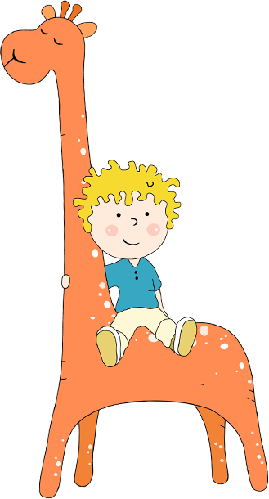
Khởi động:
TRÒ CHƠI
CON SỐ MAY MẮN

Slide 3

1
2
3
4
5
6
7
8

Slide 4





?
4

Slide 5


Slide 6
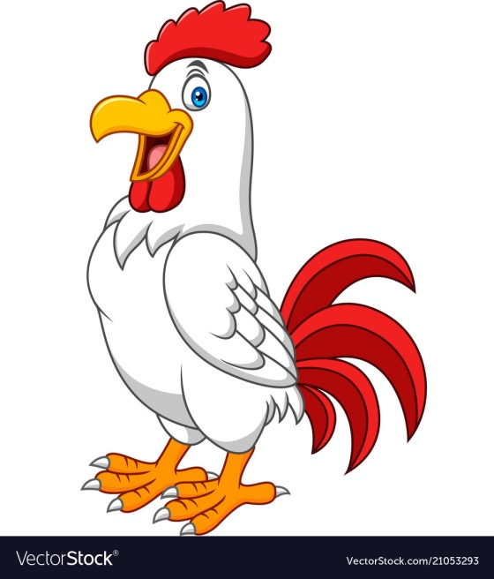
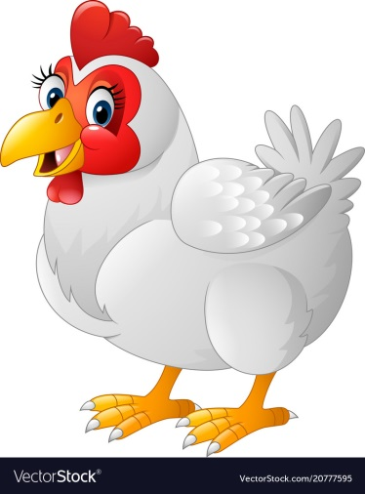
?
2

Slide 7
?
1
2
3

Slide 8


Slide 9
?
0
1
2

Slide 10

?
3

Slide 11


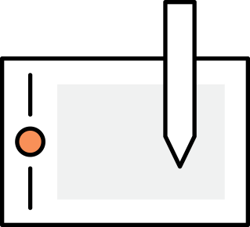
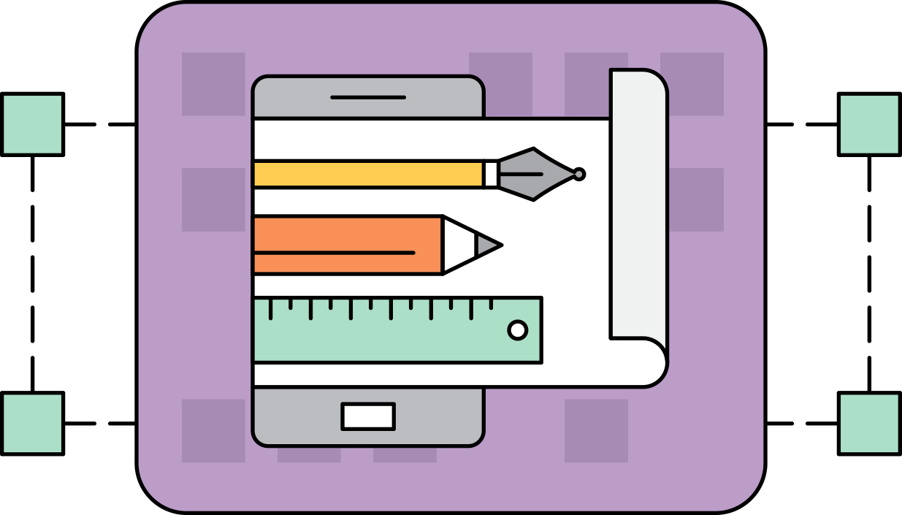

Tiết 1
Bài 1:
Các số 0, 1, 2, 3, 4, 5
(Tiết 2)
TOÁN 1

Slide 13

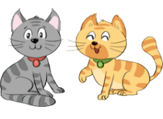
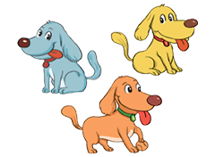






1. Đếm số con vật trong hình
?
?
?
?
?
?

Slide 14


Đố các bạn có bao nhiêu con vật trong hình?
Đáp án
0

Slide 15



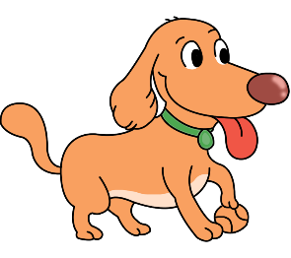
Đố các bạn có bao nhiêu con chó trong hình?
Đáp án
3

Slide 16


Đố các bạn có bao nhiêu con mèo trong hình?
Đáp án
2

Slide 17

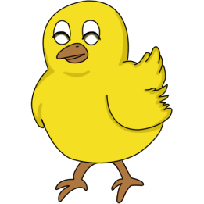
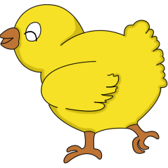
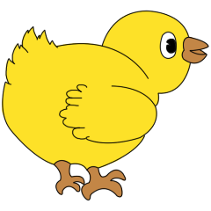
Đố các bạn có bao nhiêu con cá trong bình?
Đáp án
4

Slide 18
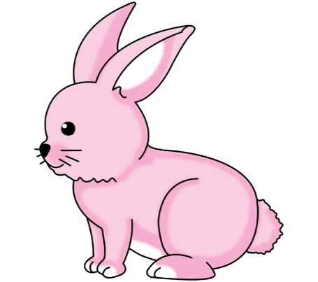
Đố các bạn có bao nhiêu con thỏ trong hình?
Đáp án
1

Slide 19


Đố các bạn có bao nhiêu con vịt trong hình?
Đáp án
5

Slide 20
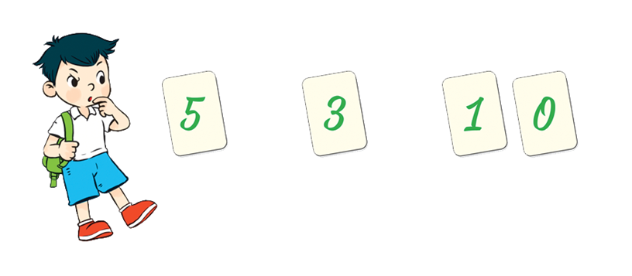




2. Chúng mình cùng tìm số thích hợp ở dấu hỏi nào?

Slide 21


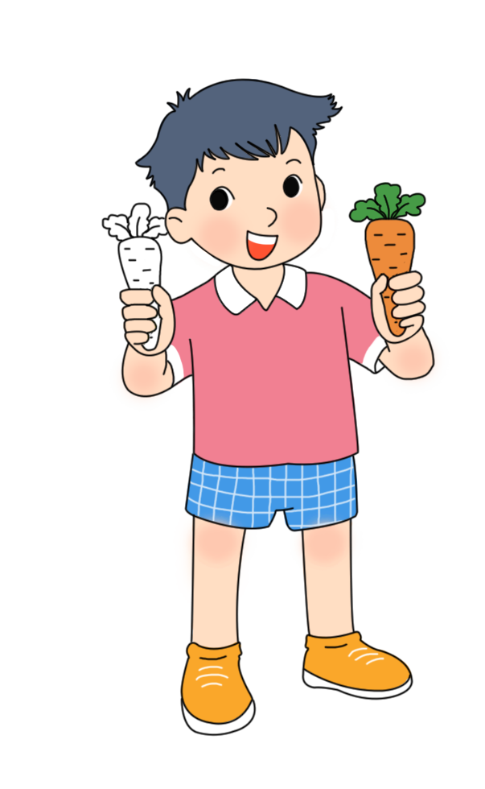




3. Đếm rồi nhặt cà rốt đã tô màu
a)
d)
b)
e)
c)
g)

Slide 22


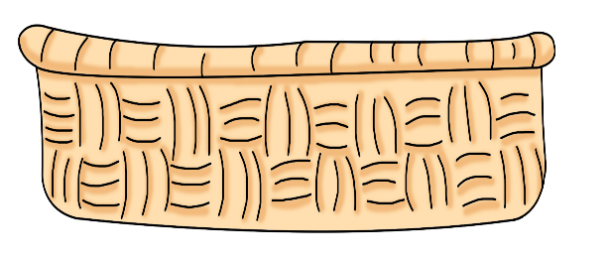
Đếm rồi nhặt cà rốt đã tô màu
a)
Đáp án
3

Slide 23
Đếm rồi nhặt cà rốt đã tô màu
b)
Đáp án
2

Slide 24
Đếm rồi nhặt cà rốt đã tô màu
c)
Đáp án
4

Slide 25
Đếm rồi nhặt cà rốt đã tô màu
d)
Đáp án
1

Slide 26
Đếm rồi nhặt cà rốt đã tô màu
e)
Đáp án
5

Slide 27
Đếm rồi nhặt cà rốt đã tô màu
Không có củ cà rốt đã tô màu nào
g)
Đáp án
0

Slide 28

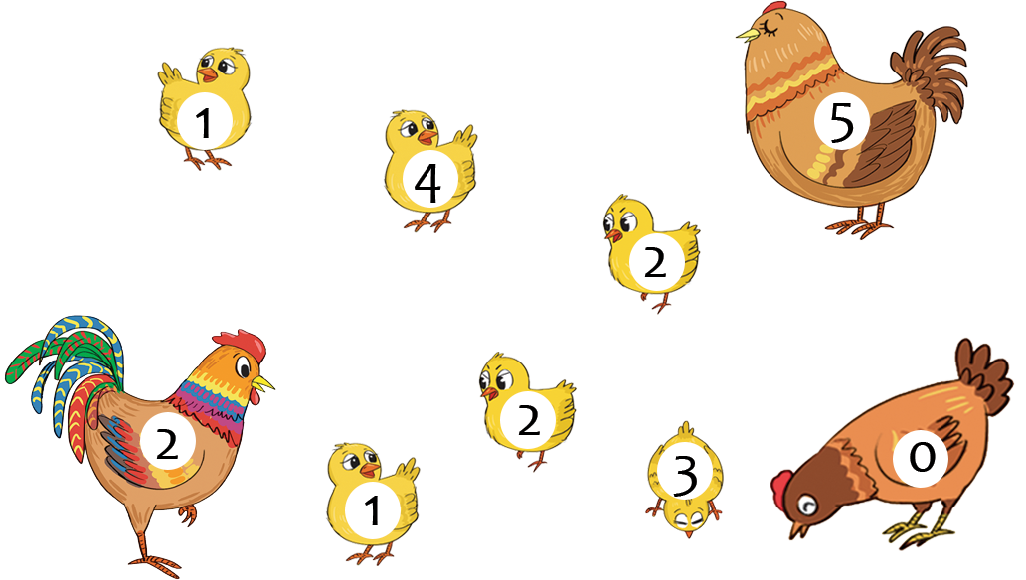

4. Đưa các chú gà có số 2 về chuồng và đếm chúng
Đáp án
3

Slide 29
